Slide 1

2022 캡스톤 디자인
Cellification
세포 계수 측정을 위한 딥러닝 기반 객체 탐지 시스템
5조 – 쿨톤웜톤캡스톤
컴퓨터공학부 조수빈, 김민종, 김태강, 박준후, 한동현

Slide 2
목차
1
프로젝트 개요
2
프로젝트 관련 기술
3
주요 기술 접근 방법
4
수행내용
5
결론

Slide 3
Part 1
프로젝트 개요

Slide 4
세포 계수 측정, 배경
Part 1
세포 계수 측정(Cell Counting)이란?
- 생명과학 분야에서 세포의 개수를 정량화 하는 것을 말함
세포 계수 측정이 필요한 이유
- 환자의 상태를 체크할 수 있음 (결핵 환자 판별 등)
하지만 수작업을 통한 세포 계수 측정은 느린 속도, 많은 시간과 비용 요구, 인적 오류의 위험성 증가
=> Cellification, 세포 계수 측정을 위한 딥러닝 기반의 객체 탐지 시스템

Slide 5
프로젝트 개요
Part 1
WHAT?
WHY?
WHO?
세포 계수(counting) 기술을 활용하여
세포배양액 사진(image) 속에 있는
세포의 계수, Viability를 추출하여
결과로 보여주는 애플리케이션
AI 기술을 활용하여 이미지를 통한 세포 검사를 하면 시간과 비용을 아낄 수 있고, 변수를 제어하고, 정확도를 높일 수 있음
해당 서비스를 사용하는 사람은
주로 의료 관계인
기술
세포 계수 기술
수작업 진행 시 정확성, 속도 낮음
정신적, 육체적 피로 발생
기술 사용 시 정확성, 속도 높음
작업 효율 증가
특징
휴대성, 편의성

Slide 6
Part 2
관련 기술 현황

Slide 7
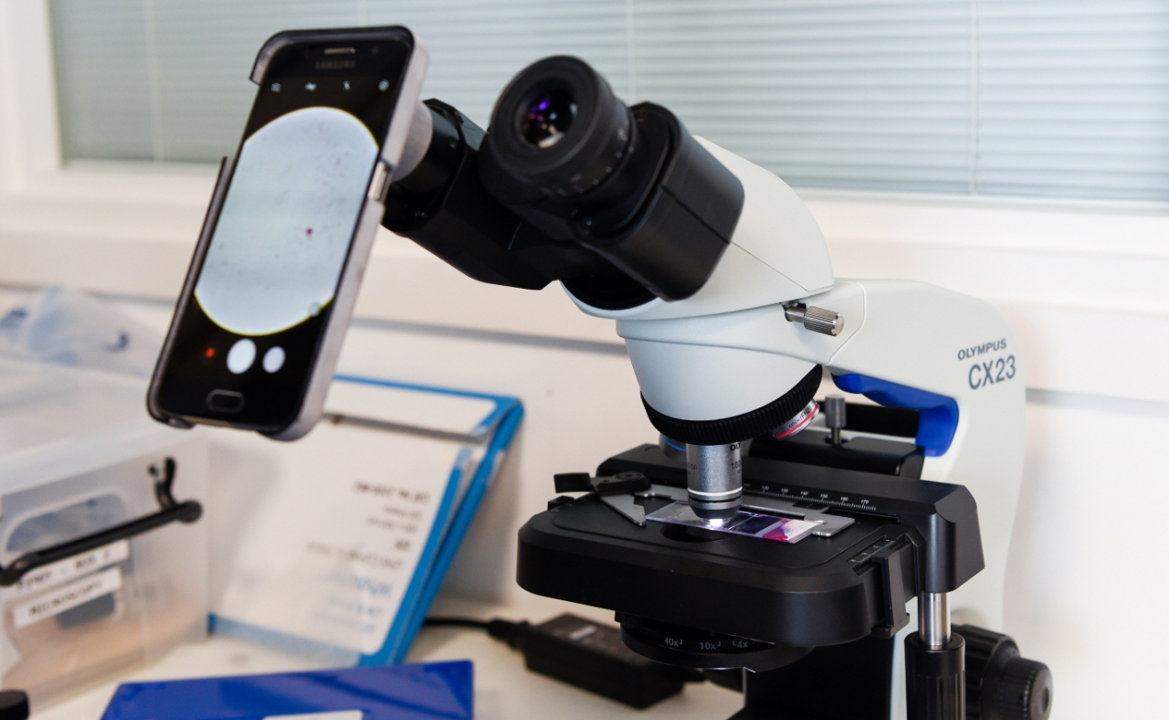
관련 기술 현황
Part 2
1. Image Processing & Labeling
특징: 이미지를 가공하여 이미지의 특징을 머신이 더 파악하기 쉽게 만들어주고 이에 대한 자동 분류를 수행
2. Image Classification
특징: 이미지의 객체에 대한 분류를 진행, 프로젝트에서 세포에 대한 분석을 진행할 수 있도록 도와줌
3. Object Detection
특징: 이미지에서 특정 객체의 위치를 찾아내는 인공지능 기술,
프로젝트에서 세포 배양액의 세포의 위치와 개수를 찾을 수 있음
4. 바실AI(BacillAi)
특징: 인간이 직접 세포를 식별하는 시간보다 훨씬 빠른 속도로 분류까지 가능한 딥러닝 기반 어플
현미경을 통해 식별된 단일 세포에서 수백 종에 이르는 결핵균의 수를 계산할 수 있음

Slide 8
Part 3
주요 기술 접근 방법

Slide 9

주요 기술 접근 방법
Part 3
딥러닝 Object Detection 모델 중 YOLO-R 모델을 활용
이미지를 patch로 잘라 Detection을 수행한 뒤 합치는 과정
인공지능을 활용하여, Cell Count 진행, Total Cell, Viability 등의 데이터 전달
아마존 리눅스 서버에서 Docker를 활용하여 인공지능 모델을 사용
안드로이드 애플리케이션
Live cell과 Dead cell의 계수 파악
Detection된 Cell Count 이미지
관련 데이터 셋은 산학협력 기업 SOL에서 제공
휴대성
세포 계수기술
편의성
P O I N T
데이터
Notes:
발표시 자세히 설명….

Slide 10
Part 4
수행 내용 - 백엔드

Slide 11



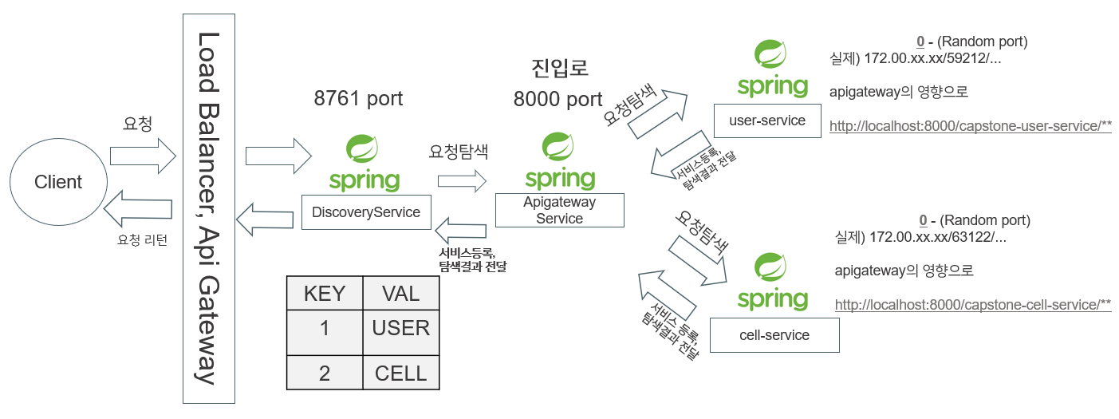



수행 내용 - 백엔드
Part 4
마이크로서비스 아키텍처 구조
- 마이크로서비스 아키텍처
- JWT 토큰을 사용한 인증 방식
- Amazon의 S3(객체 스토리지)
- MySQL
- Spring Framework, Flask
- Docker

Slide 12
Part 4
수행 내용 - 모바일

Slide 13
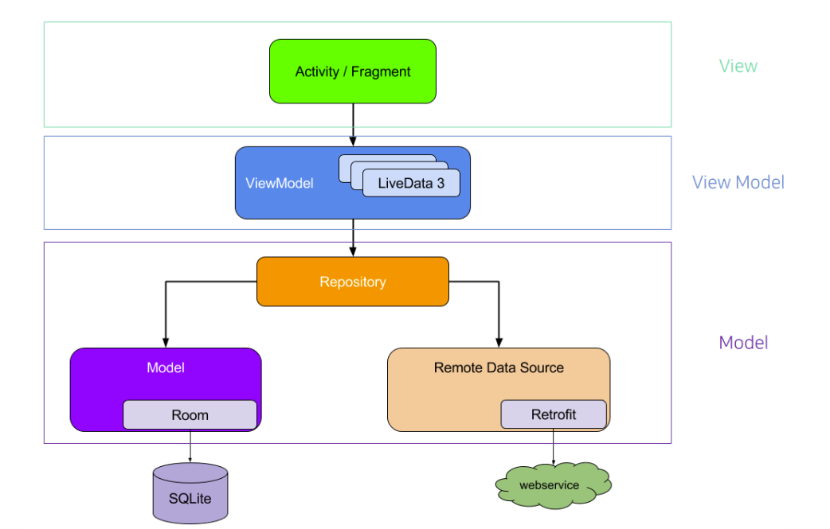
수행 내용 - 모바일
Part 4
- MVVM 아키텍처 적용

Slide 14
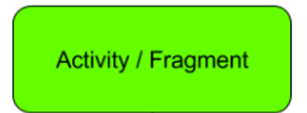
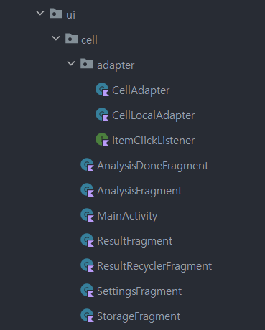
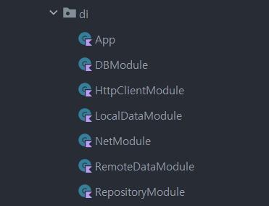

수행 내용 - View
Part 4
로그인 회원가입 관련 View
세포 분석 및 결과 저장 관련 View
Dependency Injection을 위한 module

Slide 15
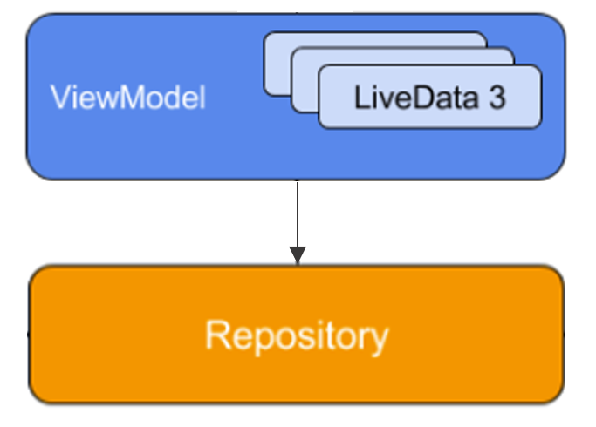
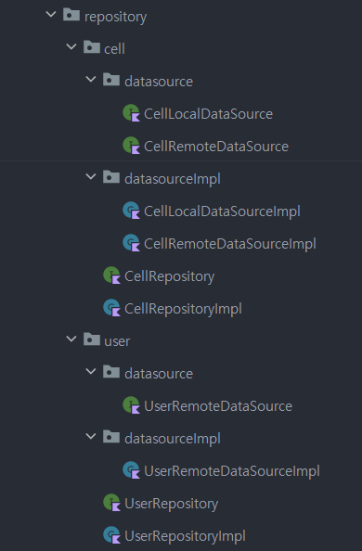
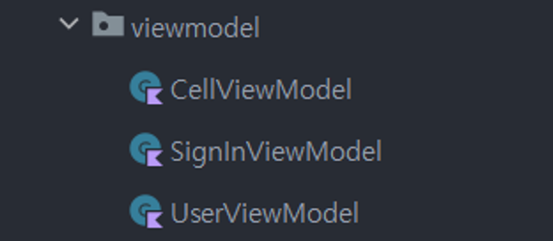
수행 내용 - ViewModel
Part 4
View에서 사용할 ViewModel 로직 생성
ViewModel에 연결될 Repository 생성
Repository 및 Datasource 구현
- interface 생성을 통하여 유연성 증가
- Impl클래스를 통하여 구체화

Slide 16
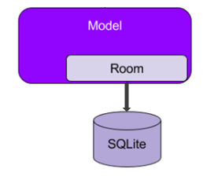
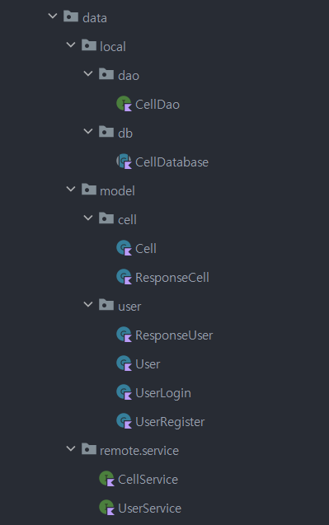
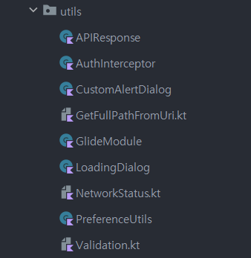
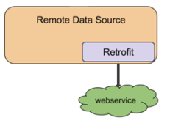
수행 내용 – Model
Part 4
Utils
- 서버와 통신할 모델인 Cell / User 클래스 생성
- Api 명세서에 따른 Cell / User Service 생성
- 결과 데이터를 Local에 저장할 Room Database 생성

Slide 17
Part 4
수행 내용 - AI

Slide 18
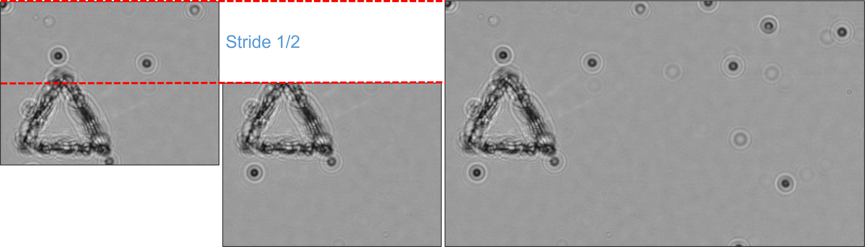
수행 내용 - AI
Part 4
- Data Preprocessing
Patch dataset
Original Image (4K)
원본 trainset 8장 -> patch trainset 1800장으로 증강(Augmentation)
학습 데이터셋 구성은 Train 8000장, Validation 450장, test 450장으로 구성 (Augmentation)

Slide 19
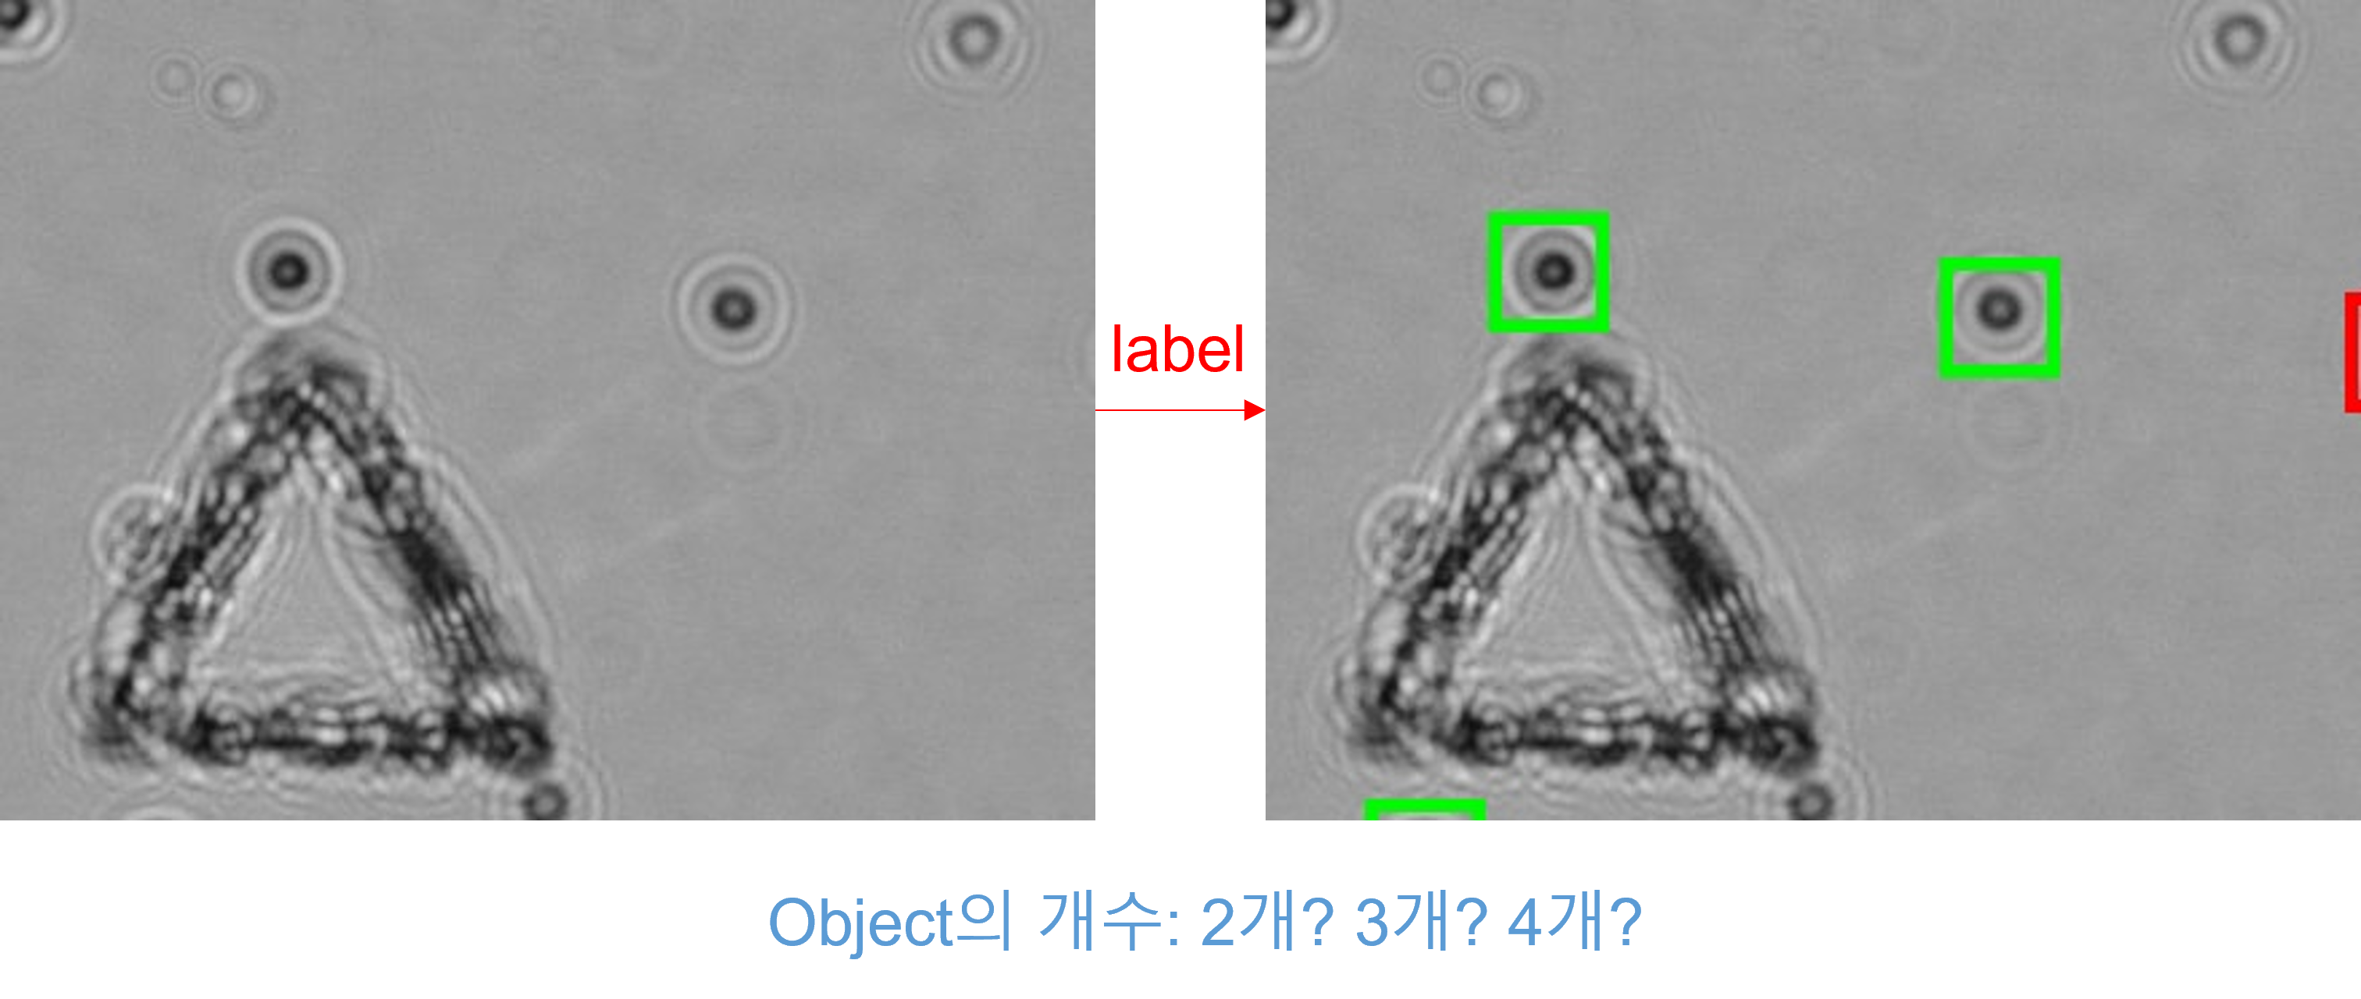
수행 내용 - AI
Part 4
- Target Labeling
Object의 중점 좌표가 patch 내부에 있는 경우에만 labeling에 포함시킴
원본 라벨링의 값을 계산하여 각 patch별로 다시 labeling 하는 프로그램 개발

Slide 20
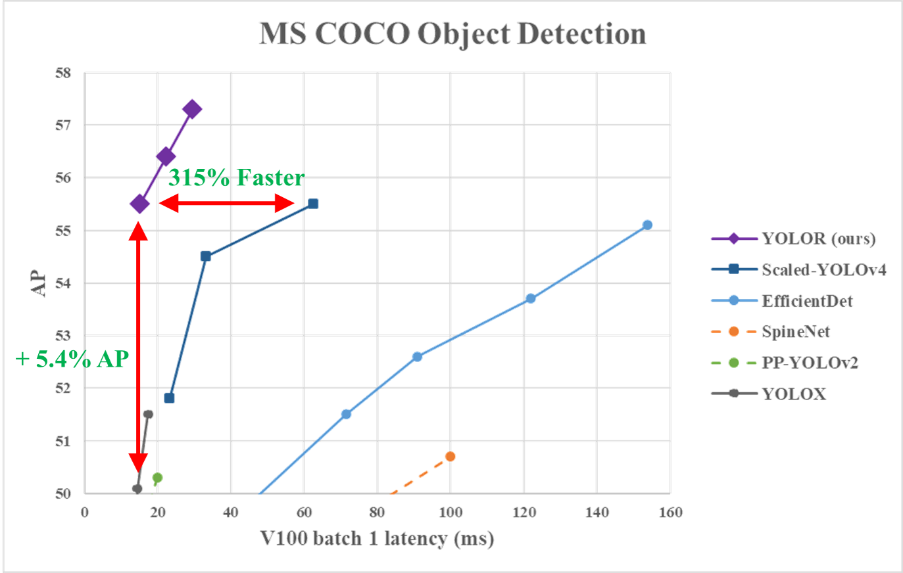
수행 내용 - AI
Part 4
- 딥러닝 모델 선정 및 학습
Cell Counting은 간단한 Detection task기 때문에 고성능의 모델보다는 효율적으로 학습이 가능한 모델을 선정
YOLO-R은 Real-time Object Detection에서 #1의 성적을 거둔 model
YOLO v4와 같은 경량화 모델들과 비교해도 굉장히 가벼워 학습 모델로 선정

Slide 21
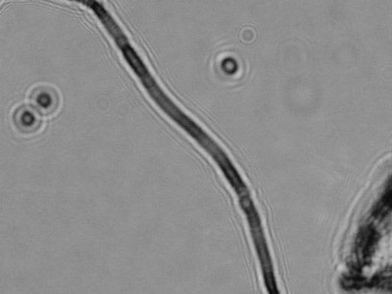
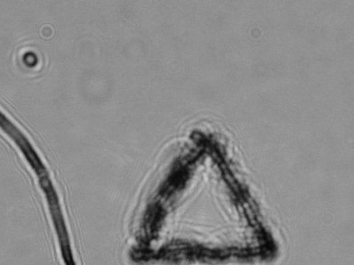
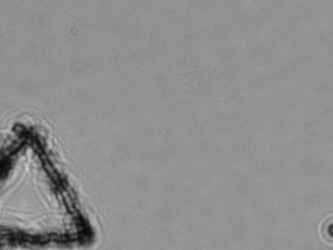
수행 내용 - AI
Part 4
- Patch-based Detection
patch-based Detection 시 가장자리에 대한 Detection을 자연스럽게 수행할 수 있도록
앞서 언급한 stride를 통해 구역을 정해 줌
Patch를 이미지 size의 반 씩 이동하며 Detection을 수행하고,
각 Patch 경계선의 중앙 ±40 size의 부분을 나중에 합치는 방식을 사용함
중앙의 Patch는 가운데 ±40 사이즈에 있는 cell만 detection

Slide 22
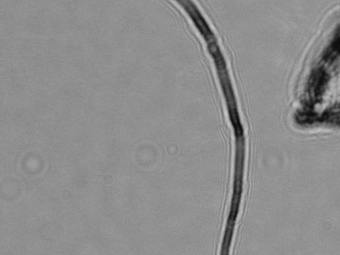
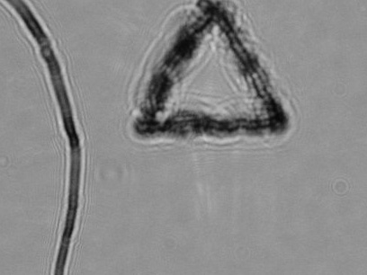
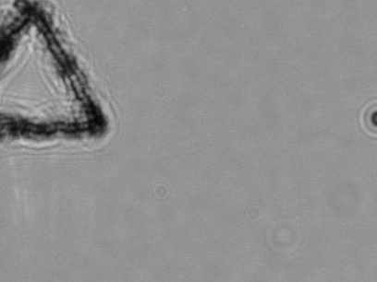
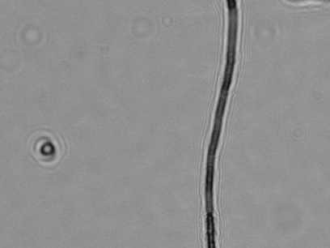
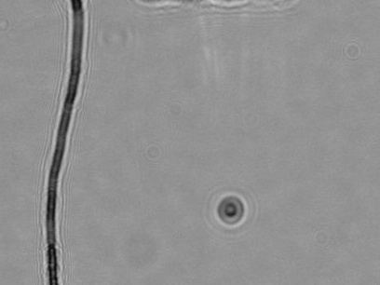
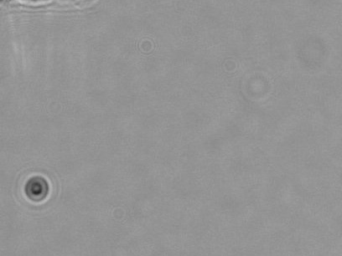
수행 내용 - AI
Part 4
- 딥러닝 모델 선정 및 학습
Patch는 상하좌우에 대한 경계선을 가지고 있기 때문에
여러 장의 Patch를 이어 붙이게 되면 다음 그림과 같이 합쳐지게 됨
먼저 붉은 부분에 대한 Detection이 수행되고,
노란색 부분에 대한 결과와 회색 부분에 대한 결과가 덧씌워짐
상하좌우로 붙일 경우

Slide 23
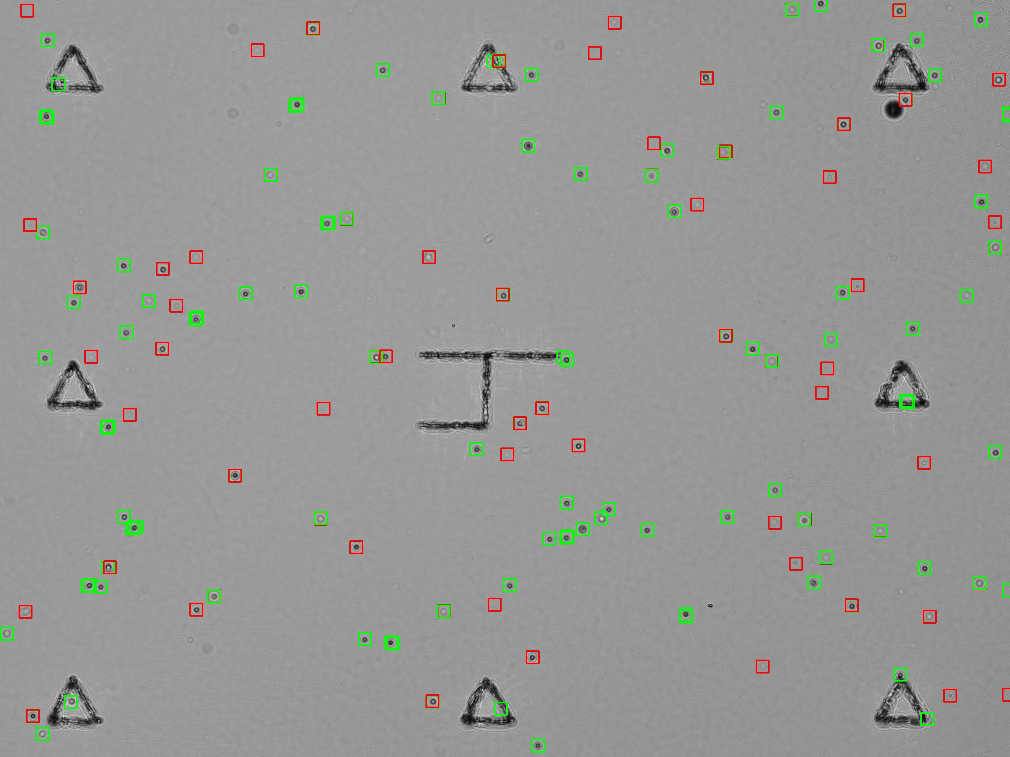
수행 내용 - AI
Part 4
- 딥러닝 모델 선정 및 학습
Patch-based Detection을 통해 경량화 모델로 4K 이미지를 성공적으로 Cell Counting이 가능함
Predict
 | Live | Dead
Live | 0.91 | 0.24
Dead | 0.06 | 0.75
GT
Balanced Accuracy

Slide 24
Part 5
결론

Slide 25
결론
Part 5
기존의 현미경을 통한 환자 모니터링 방식과 차별화된,
스마트폰 애플리케이션을 이용한 세포 배양액의 세포 계수 측정 시스템 제안
하지만, Live Cell과 Dead Cell을 잘 구별하기 위해서는
풍부한 양의 데이터셋과 충분한 컴퓨팅 성능을 전제한다는 한계
데이터셋을 개선 및 최적화 작업을 통하여 측정 시스템의 정확도를 향상시키는 것이 향후 과제

Slide 26
2022 캡스톤 디자인
감사합니다

